Slide 1

Bienvenue au Photomaton
Ducasse de Buvrinnes 2016

Slide 2

Réseau sociaux
Les photos prises seront publiées
sur Facebook.
Si vous n’êtes pas d’accord merci de le faire savoir au photographe

Slide 3
Déroulement du shooting
Nous allons prendre 4 photos avec les accessoires présent.
Entre chaque photo vous aurez 10 secondes pour changer d’accessoires avant la prise suivante

Slide 4
Vous êtes prêt?

Slide 5
2
5
4
3
1
4

Slide 6
Photo n° 1 – prise ☺
Prochaine photo dans
7
6
10
9
8

Slide 7
2
5
4
3
1
4

Slide 8
Photo n° 2 – prise ☺
9
7
Prochaine photo dans
8
10
6

Slide 9
2
5
4
3
1
4

Slide 10
Photo n° 3 – prise ☺
Prochaine photo dans
7
6
10
9
8

Slide 11
2
5
4
3
1
4

Slide 12
Photo n° 4 – prise ☺

Slide 13
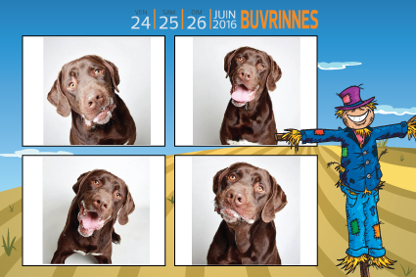
Merci de votre participation
Il est possible d’acheter la photo
pour 2,50 € sous format carte postal.
Les bénéfices seront reversés à la Ducasse

